Slide 1

Instrumento de trabajo
Decanal
Rumbo a la
XVI Asamblea
Diocesana de Pastoral

Slide 2
Valoramos los frutos de la pasada Asamblea Diocesana de Pastoral, cada Decanato responderá cuantitativa y cualitativamente a las respuestas que dio al finalizar dicha asamblea. (PRIMER MOMENTO DE EVALUACIÓN)
Para después evaluar propiamente las prioridades 2023
(SEGUNDO MOMENTO DE EVALUACIÓN)
En un TERCER MOMENTO DE EVALUACIÓN el equipo Base Decanal junto al decano valorara la misión del decano.

Slide 3
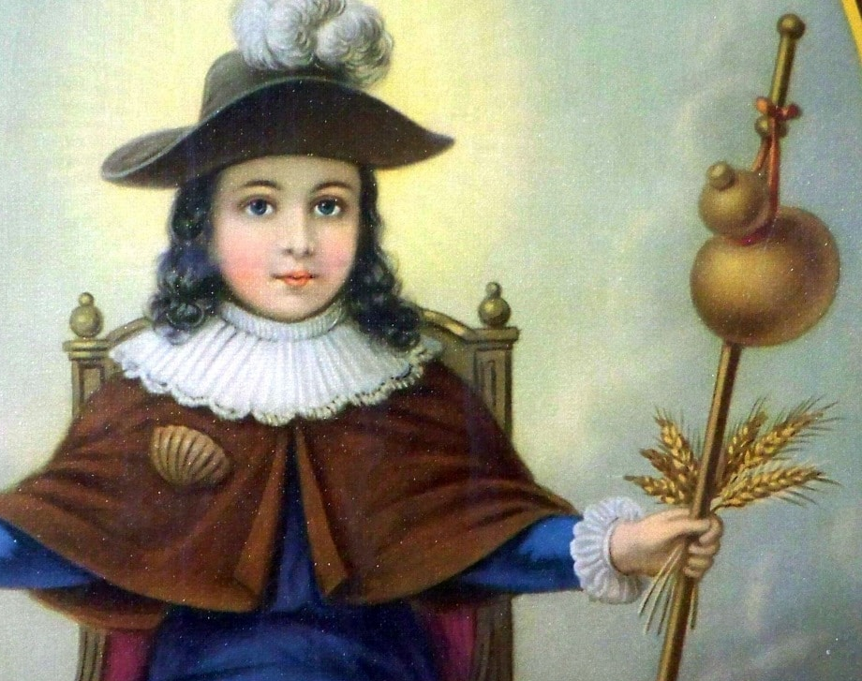
DECANATO VII
Santo Niño
de Atocha

Slide 4

Sugerencias Metodológicas ​
DURANTE EL ENCUENTRO DECANAL:
  Se recomienda una reunión presencial.
  Duración estimada del trabajo decanal: 2 horas.
  Propiciar un ambiente de sinodalidad.
  Equipo base sintetiza las respuestas de los grupos que se formaron y responde los distintos momentos en la plataforma (https://www.vicariadepastoralenhermosillo.org/).
  Designar quien presentará las conclusiones decanales en la XVI Asamblea Diocesana de Pastoral (Decano y un Laico).
  Valoramos los frutos de la pasada Asamblea Diocesana de Pastoral, cada Decanato responderá cuantitativa y cualitativamente a las respuestas que dio al final de dicha asamblea (PRIMER MOMENTO DE EVALUACIÓN)
  Para después evaluar propiamente las prioridades 2023 (SEGUNDO MOMENTO DE EVALUACIÓN)
  En un TERCER MOMENTO DE EVALUACIÓN el Equipo Base Decanal junto al decano valorara la misión del decano.

Slide 5
PRIMER MOMENTO DE EVALUACIÓN
VALORAMOS LOS FRUTOS DE LA PASADA ASAMBLEA DIOCESANA DE PASTORAL, CADA DECANATO RESPONDERÁ CUANTITATIVA Y CUALITATIVAMENTE A LAS RESPUESTAS QUE DIO AL FINAL DE DICHA ASAMBLEA

Slide 6

Opciones pastorales para el trabajo decanal
¿Qué acciones a nivel parroquia conviene seguir impulsando a fin de consolidar más las comunidades parroquiales? Mencionar 2 acciones.
Consejo de Pastoral Parroquial
Formación de agentes de pastoral
Al leer las respuestas de los trabajos
Califica cada punto con la siguiente tabla
Contesta para cada respuesta de los trabajos las siguientes preguntas
¿Que hemos avanzado y en cuales nos hemos estancado?.
De igual forma tendríamos que preguntarnos ¿cuáles hemos redimencionado desde nuestros Decanatos?
¿Cuáles de estas oportunidades hemos hecho realidad?
1 | 2 | 3 | 4 | 5
Nada | Poco | En Proceso | Suficiente | Logrado

Slide 7
Opciones pastorales para el trabajo decanal
¿Qué acciones o proyectos pastorales podemos implementar a nivel decanato? Mencionar 2 acciones o proyectos.
Fortalecer equipos decanales (sacerdotes)
Misión decanal de pastoral juvenil
Al leer las respuestas de los trabajos
Califica cada punto con la siguiente tabla
Contesta para cada respuesta de los trabajos las siguientes preguntas
¿Que hemos avanzado y en cuales nos hemos estancado?.
De igual forma tendríamos que preguntarnos ¿cuáles hemos redimencionado desde nuestros Decanatos?
¿Cuáles de estas oportunidades hemos hecho realidad?
1 | 2 | 3 | 4 | 5
Nada | Poco | En Proceso | Suficiente | Logrado

Slide 8
Opciones pastorales para el trabajo decanal
¿De qué manera podemos logar que las comisiones y dimensiones pastorales a nivel diocesano subsidien, en algunos casos, la pastoral de nuestros decanatos y parroquias? Mencionar 2 sugerencias
Impulsar y acompañar a que se consoliden los equipos
Que promueva una asamblea decanal con los agentes de la pastoral
Al leer las respuestas de los trabajos
Califica cada punto con la siguiente tabla
Contesta para cada respuesta de los trabajos las siguientes preguntas
¿Que hemos avanzado y en cuales nos hemos estancado?.
De igual forma tendríamos que preguntarnos ¿cuáles hemos redimencionado desde nuestros Decanatos?
¿Cuáles de estas oportunidades hemos hecho realidad?
1 | 2 | 3 | 4 | 5
Nada | Poco | En Proceso | Suficiente | Logrado

Slide 9
SEGUNDO MOMENTO DE EVALUACIÓN
EVALUAR PROPIAMENTE LAS PRIORIDADES 2023

Slide 10
PROCESO PASTORAL DIOCESANO
Segunda etapa: La Comunidad Decanal
AÑO PASTORAL 2023

Slide 11

OBJETIVO GENERAL:
Fortalecer la instancia decanal a través de la participación, organización, compromiso y solidaridad pastoral entre las parroquias, instituciones y personas que integran cada decanato, a fin de hacer más creíble, atractivo y eficaz el Evangelio que nos ha sido confiado como Arquidiócesis de Hermosillo.

Slide 12
EJE TRANSVERSAL: La sinodalidad
Expresada con las actitudes de diálogo y escucha, solidaridad y subsidiariedad, inclusión y tolerancia, humildad y caridad, apertura y corresponsabilidad, cercanía y unidad, sensibilidad y congruencia, presencia afectiva y efectiva, sentido de pertenencia y diocesaneidad, renovación y esperanza, entre otras.

Slide 13
PRIORIDADES PASTORALES:
l.- Consolidar la instancia decanal, favoreciendo las estructuras, la organización, la comunicación efectiva y los servicios pastorales solidarios, propios del decanato.
  ¿Está integrada la representación del equipo base decanal?
  ¿Cuántas ocasiones se reúne el equipo decanal en el año pastoral? ¿Se calendariza?
  ¿Cuántas ocasiones se reúne el equipo sacerdotal en el año pastoral?

Slide 14
PRIORIDADES PASTORALES:
2.- Seguir fortaleciendo desde el decanato las estructuras, la organización y los servicios pastorales de cada una de las comunidades parroquiales, en especial: los Consejos, la sectorización, el Plan pastoral, la formación integral (gradual y procesual), y las acciones de la pastoral profética, litúrgica y social.
  ¿En cuantas Parroquias o Equivalentes tiene Consejo Parroquial de Pastoral?
  ¿En cuantas Parroquias o Equivalentes tiene Consejo de asuntos económicos Parroquial?
  ¿En cuantas Parroquias tiene la sectorización del Proceso Pastoral?
  ¿Cuántas Parroquias o Equivalentes tienen el Plan Parroquial de Pastoral actualizado?
  ¿Qué proceso de Formación Integral se desarrollan en las Parroquias?
  ¿Menciona las principales acciones que se han realizado en las Parroquias desde las Pastorales Profética Litúrgica y Social?

Slide 15
PRIORIDADES PASTORALES:
3.- Fortalecer desde el decanato en todas las parroquias, especialmente en los agentes de pastoral (laicos, consagrados, ministros ordenados), una sólida espiritualidad, a partir de una auténtica conversión personal y pastoral.
  Menciona las principales acciones, que se han realizan para fortalecer una sólida espiritualidad en el decanato.
  Menciona las dificultades que se han presentado para fortalecer una sólida espiritualidad en el decanato.

Slide 16
PRIORIDADES PASTORALES:
4.- Promover, apoyar y acompañar, desde el decanato, en todas las parroquias, la Pastoral de adolescentes y jóvenes, tanto las agrupaciones o movimientos parroquiales, como también los de carácter diocesano.
  Menciona las principales acciones que se realizan para promover apoyar y acompañar en el decanato la Pastoral de Adolescentes y Jóvenes.
  Menciona las principales dificultades que se presentan para promover apoyar y acompañar en el decanato la Pastoral de Adolescentes y Jóvenes.

Slide 17
PRIORIDADES PASTORALES:
5.- Impulsar, reorganizar y dinamizar, desde el decanato, la misión permanente, anunciando el kerigma a los alejados, a través de equipos misioneros parroquiales integrados por jóvenes y adultos que se hagan presentes en los diversos sectores, centros, y barrios de las parroquias.
  Menciona las principales acciones para impulsar la Misión Permanente en el Decanato.
  Menciona las principales dificultades que se han presentado para impulsar la Misión Permanente en el Decanato.

Slide 18
TERCER MOMENTO DE EVALUACIÓN
EL EQUIPO BASE DECANAL JUNTO AL DECANO VALORARA LA MISIÓN DEL DECANO.

Slide 19
VALORACIÓN DE LA MISIÓN DEL DECANO:
Con el propósito de valorar el trabajo del Decano, los invitamos a la relectura de El Manual de Funciones del Decano expedido el 13 de diciembre del 2018, por el Señor Arzobispo Ruy Rendon Leal, que considera la Misión del decano, consiste en promover y fomentar en el decanato:

Slide 20
VALORACIÓN DE LA MISIÓN DEL DECANO:
Un ambiente sacerdotal fraterno
  Sana disciplina al Obispo (Can. 273)
  Actitud fraterna y cordial
  Obediencia al Obispo y Vicarios Episcopales (Generales, Pastoral etc.)
  Respetosa preocupación por la salud física
  Coherencia en estilo de vida y atención a sacerdotes enfermos
  Asistencia a Asambleas, encuentros, retiros etc.

Slide 21
VALORACIÓN DE LA MISIÓN DEL DECANO:
Una supervisión administrativa eficiente
  Recepción del archivo del decanato
  Procurar proteger y conservar los libros Parroquiales
  Administración de bienes Parroquiales
  Promover las colectas
  Atención a sacerdotes enfermos o fallecidos

Slide 22
VALORACIÓN DE LA MISIÓN DEL DECANO:
3. Un dinamismo Pastoral organizado
  Impulsar y coordinar la organización y actividad Pastoral
  Proyectos formativos y misioneros
  Integración de personas, grupos y movimientos
  Desafíos pastorales de comisiones y dimensiones pastorales
  Plan de trabajo del decanato
  Visita a las Parroquias

Slide 23
VALORACIÓN DE LA MISIÓN DEL DECANO:
En base a lo anterior y considerando que está por concluir el periodo de su responsabilidad como decanos solicitamos que con la ayuda de su equipo base decanal un discernimiento respetuoso y sinodal, para valorar las Funciones del Decano, sugerir las áreas de oportunidades y acciones concretas para los próximos equipos decanales, respondiendo las siguientes preguntas:

Slide 24
VALORACIÓN DE LA MISIÓN DEL DECANO:
¿Cómo ha promovido y fomentado el Decano, un ambiente sacerdotal fraterno, una supervisión administrativa eficiente y un dinamismo Pastoral Organizado en el decanato?
¿Qué áreas de oportunidades tiene el Decano para promover y fomentar en el decanato, un ambiente sacerdotal fraterno, una supervisión administrativa eficiente y un dinamismo Pastoral Organizado?
¿Qué acciones requieren realizar el Decano para promover y fomentar en el decanato, un ambiente sacerdotal fraterno, una supervisión administrativa eficiente y un dinamismo Pastoral Organizado?

